Slide 1
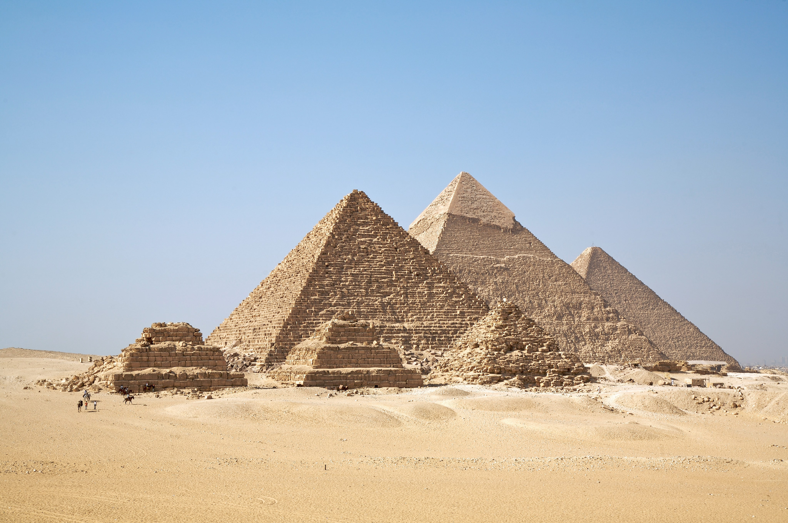
A 3000-YEAR JOURNEY
c.3100 BCE — 30 BCE
Ancient
Egypt
Civilization
尼罗河畔的永恒文明
神祇、王权与不朽艺术 · 一份世界古文明巡礼
EDITIONS · 2026
EGYPT STUDIO · CHAPTER 01

Slide 2
CONTENTS · 6 个章节 · 15 张幻灯片
目录 AGENDA
01
02
03
Land of the Nile
Origin & Unification
Old Kingdom
尼罗河的赠礼
起源与统一
古王国
地理、人口与文明的摇篮
前王朝与第一王朝
金字塔时代 · c.2686–2181 BCE
04
05
06
Middle Kingdom
New Kingdom
Late & Heritage
中王国
新王国
晚期与遗产
文艺复兴 · c.2055–1650 BCE
帝国盛世 · c.1550–1069 BCE
希腊罗马 · 解读 · 影响
“The Nile rises and falls, the seasons turn, but Egypt endures.”
ANCIENT EGYPT · CIVILIZATION
02 / 15

Slide 3
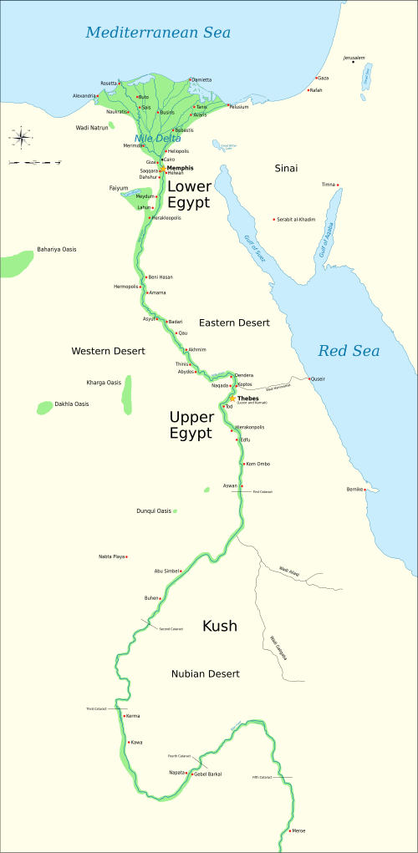
CHAPTER 01 · 地理与文明摇篮
尼罗河的赠礼 LAND OF THE NILE
GEOGRAPHY
约 7,000 公里
尼罗河是世界第一长河，每年泛滥留下黑色沃土，孕育了上下埃及的统一。
~300 万 km²
~95%
古埃及疆域峰值
国土为沙漠
1.1 亿
3,000+ 年
托勒密时期人口
法老王朝延续
K E Y I N S I G H T S
· 上下埃及：尼罗河谷南为上埃及（狭窄河谷），北为下埃及（三角洲）
· 三大资源：纸草、亚麻、石材与黄金
· 象形文字约 3,000 年前成熟，影响后世字母体系
ANCIENT EGYPT · CIVILIZATION
03 / 15

Slide 4
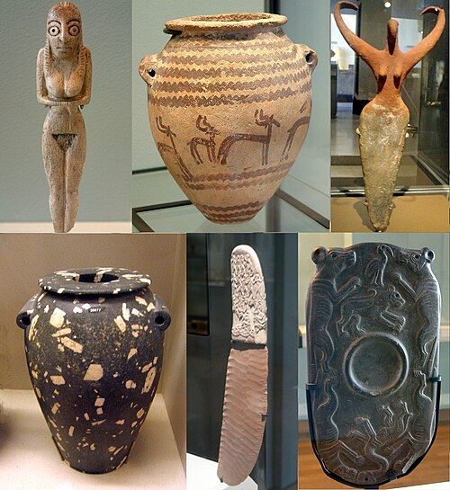
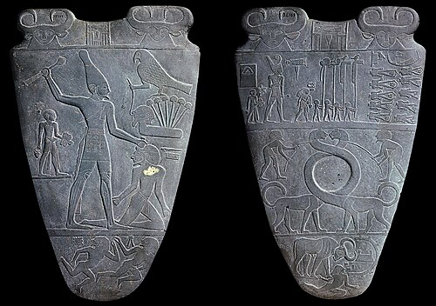
CHAPTER 02 · 前王朝与第一王朝
起源与统一 ORIGIN & UNIFICATION
PREDYNASTIC
NARMER · c.3100 BCE
前王朝陶器与小型雕像
纳尔迈调色板 — 上、下埃及统一的象征
文明发展的关键节点
c. 5500 BCE
c. 4000 BCE
c. 3400 BCE
c. 3100 BCE
c. 3000 BCE
涅伽达文化萌芽
象形符号出现
蝎子王
纳尔迈统一
第一王朝
ANCIENT EGYPT · CIVILIZATION
04 / 15

Slide 5
CHAPTER 03 · c.2686 – 2181 BCE
古王国 · 金字塔时代 OLD KINGDOM
GIZA · c.2560 BCE
胡夫金字塔
Khufu · 146.6 m
约 230 万块巨石
卡夫拉金字塔
Khafre · 143.5 m
顶部保留石灰岩
门卡乌拉金字塔
Menkaure · 65.5 m
覆面花岗岩
“为来世建造永恒之所”
法老被视为神在人间的代理，金字塔既是陵墓，也是连接天地的阶梯。古王国因此被称为「金字塔时代」。
吉萨三大金字塔 —— 左至右：门卡乌拉、卡夫拉、胡夫
ANCIENT EGYPT · CIVILIZATION
05 / 15

Slide 6
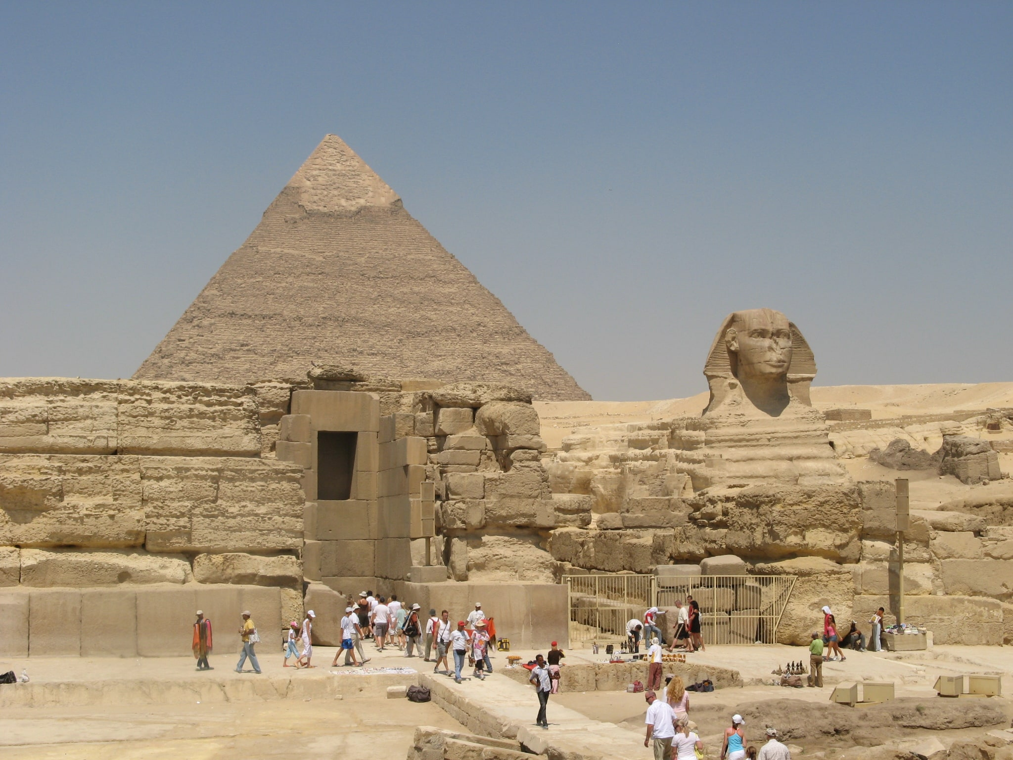
CHAPTER 03 · 守护与神性
永恒的守护者 THE GREAT SPHINX
GIZA PLATEAU
狮身人面像 · SPHINX
· 长 73 米，高 20 米
· 整块石灰岩雕凿
· 通常被认为建于卡夫拉时期
· 人面象征法老，狮身象征力量
SIGNIFICANCE
神话中的守护
狮身人面像象征「地平线上的荷鲁斯」，每日凝视日出，守护陵墓与王权。如今已伫立四千余年，是世界上最古老的大型雕塑。
狮身人面像 —— 卡夫拉法老陵寝的守护神
ANCIENT EGYPT · CIVILIZATION
06 / 15

Slide 7
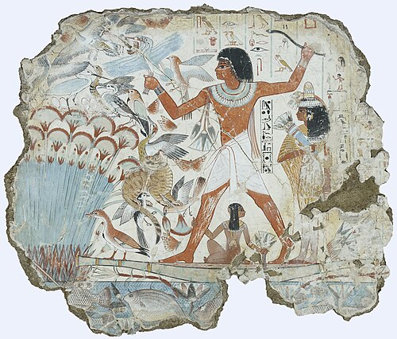
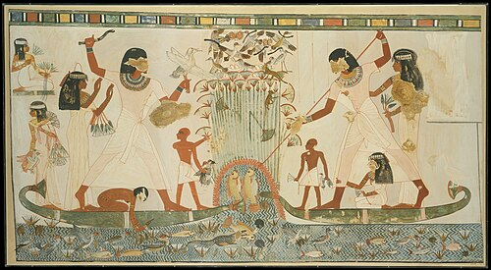
CHAPTER 04 · c.2055 – 1650 BCE
中王国 · 文艺复兴 MIDDLE KINGDOM
从分裂到再统一
中王国以底比斯为都，文学、艺术与灌溉工程再度繁盛。地方总督权力受限，王权重新巩固。
TOMB OF NEBAMUN
MENNA · FOWLING
内巴蒙墓室壁画 —— 埃及绘画艺术的杰作
门纳狩猎图 —— 贵族日常生活的写照
《亡灵书》
故事文学
灌溉工程
咒语与符咒集
《辛努赫》《遇难水手》
法尤姆水利综合开发
ANCIENT EGYPT · CIVILIZATION
07 / 15

Slide 8
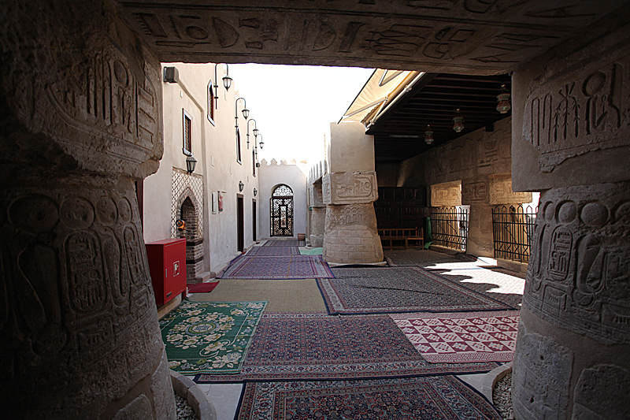
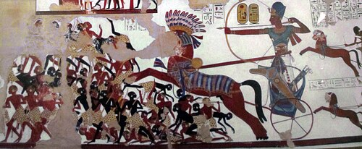
CHAPTER 05 · c.1550 – 1069 BCE
新王国 · 帝国盛世 NEW KINGDOM
LUXOR TEMPLE
帝国疆域
从幼发拉底河
到尼罗河第四瀑布
新王国鼎盛期，埃及成为横跨亚非的军事帝国
KEY RULERS
图特摩斯三世
军事天才，帝国奠基
哈特谢普苏特
女法老，繁荣贸易
阿蒙霍特普三世
鼎盛期的太阳王
拉美西斯二世
卡迭石与帝国象征
卢克索神庙 —— 阿蒙霍特普三世与拉美西斯二世的圣地
拉美西斯二世征服努比亚 —— 新王国对外扩张的缩影
ANCIENT EGYPT · CIVILIZATION
08 / 15

Slide 9
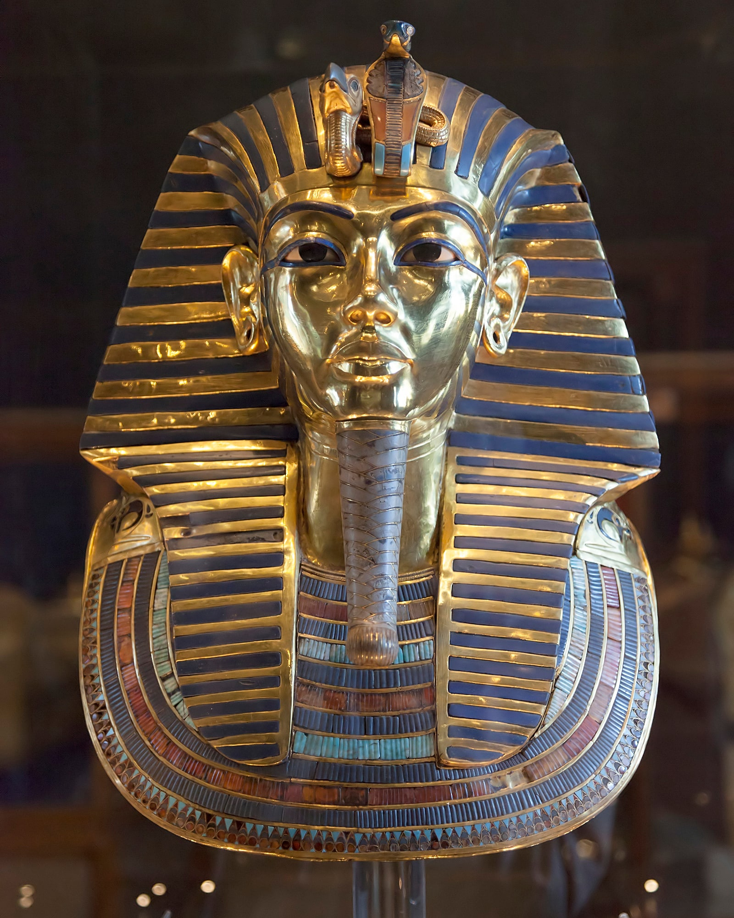
CHAPTER 05 · c.1332 – 1323 BCE
图坦卡蒙 · 少年法老 TUTANKHAMUN
GOLDEN MASK
9 岁登基 · 19 岁早逝
陵墓于 1922 年由霍华德·卡特发现，几乎完整保存，是考古史的里程碑。
LIFE & DISCOVERY
· 推翻阿肯那顿的宗教改革，复兴阿蒙神崇拜
· 少年早逝留下未解谜团
· 1922 年 11 月 4 日，KV62 陵墓重见天日
· 出土文物逾 5,000 件，揭示新王国宫廷艺术巅峰
TREASURES OF THE TOMB
黄金棺椁
王座与珠宝
战车与弓
陪葬俑
三层人形棺
镶嵌宝石
军事装备
乌斯哈布提
黄金面具、棺椁、战车、随葬俑，构成完整的「来世」装备。
图坦卡蒙黄金面具 —— 18 王朝最著名的文物
ANCIENT EGYPT · CIVILIZATION
09 / 15

Slide 10
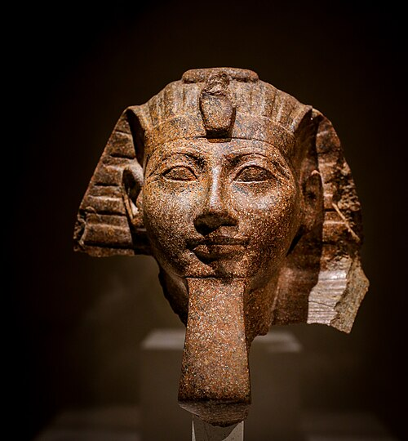
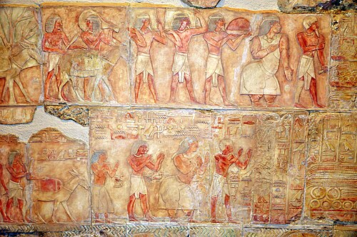
CHAPTER 05 · c.1479 – 1458 BCE 在位
哈特谢普苏特 · 女法老 HATSHEPSUT
GRANITE STATUE
埃及史上最杰出的女法老
在位约 22 年，推行和平外交，派船队远航蓬特（今索马里），开启对外贸易的黄金时代。
MAJOR ACHIEVEMENTS
底比斯神殿
远航蓬特
代尔巴哈里三层柱廊神庙
带回没药、乌木、长颈鹿
建筑热潮
和平外交
修复多处古王国神庙
贸易代替军事扩张
“陛下说：把蓬特之路踏遍！”
—— 代尔巴哈里神庙铭文
哈特谢普苏特雕像 —— 以男性法老形象示人
哈特谢普苏特派出的五艘船穿越红海，带回香料、乌木与异兽，开启埃及海外贸易的高潮。
ANCIENT EGYPT · CIVILIZATION
10 / 15

Slide 11
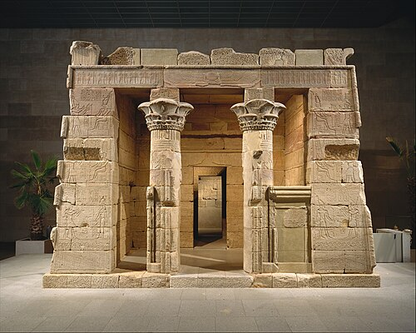
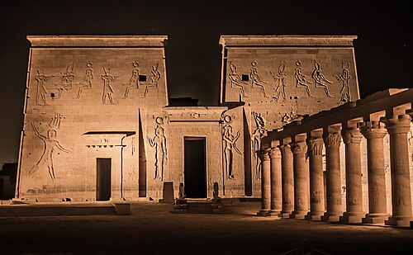
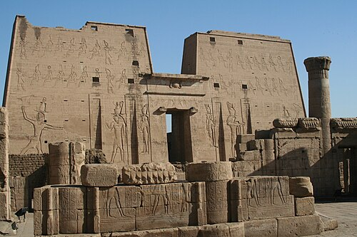
CHAPTER 05 · 神祇的居所
神庙建筑艺术 TEMPLES OF EGYPT
TEMPLE OF DENDUR
PHILAE TEMPLE
TEMPLE OF EDFU
丹德拉神庙
菲莱神庙
埃德福神庙
Temple of Dendur · 罗马时期 · 公元前 1 世纪
Philae Temple · 托勒密王朝 · 公元前 4 世纪
Temple of Edfu · 托勒密王朝 · 公元前 2 世纪
由奥古斯都皇帝赠予，1965 年迁至纽约大都会博物馆。
献给伊西斯女神，因阿斯旺水坝迁至阿吉尔基亚岛。
献给鹰神荷鲁斯，是埃及保存最完好的神庙之一。
COMMON FEATURES
对称布局 · 大型柱廊 · 巨大塔门 · 神祇浮雕 · 仅限祭司与法老进入的内殿
ANCIENT EGYPT · CIVILIZATION
11 / 15

Slide 12
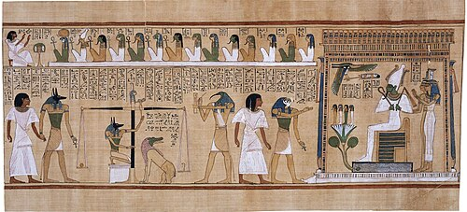
CHAPTER 06 · 奥西里斯的审判
来世信仰 RELIGION & AFTERLIFE
BOOK OF THE DEAD · JUDGEMENT
亡灵审判 —— 心与羽毛的称量
Ma'at 之秤
亡灵书
木乃伊
永恒之野
心脏与真理之羽的称量
咒语助灵魂通过十二时辰
保存肉体以便灵魂回归
芦苇之野，永生的乐土
日常与仪式一体 —— 农业、节庆与神庙崇拜构筑了完整的世界观
尼罗河的泛滥周期决定了农耕节律；法老主持「开放之门」仪式，全国上下共庆新生。
ANCIENT EGYPT · CIVILIZATION
12 / 15

Slide 13
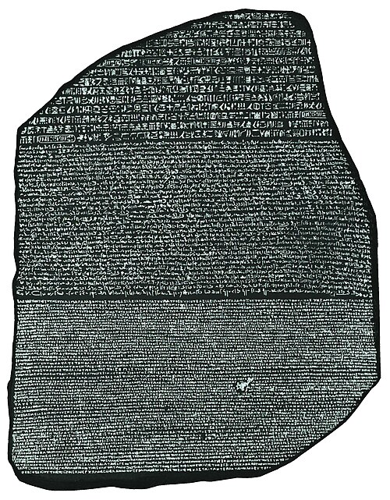
CHAPTER 06 · 罗塞塔石碑
破解象形文字 DECIPHERMENT
ROSETTA STONE · 196 BCE
三种文字，同一段诏令
上层
象形文字
祭司与宗教铭文
Hieroglyphic
中层
世俗体
日常书写
Demotic
下层
古希腊文
统治者语言
Ancient Greek
FROM STONE TO LANGUAGE
托马斯·杨（1814）发现象形文字的拼音性质；
商博良（1822）借助「托勒密」「克娄巴特拉」等王室名对照，全面破译象形文字体系。
“一束被封闭了两千年的语言，重新开口说话。”
罗塞塔石碑 —— 三种文字对照的划时代文物
ANCIENT EGYPT · CIVILIZATION
13 / 15

Slide 14
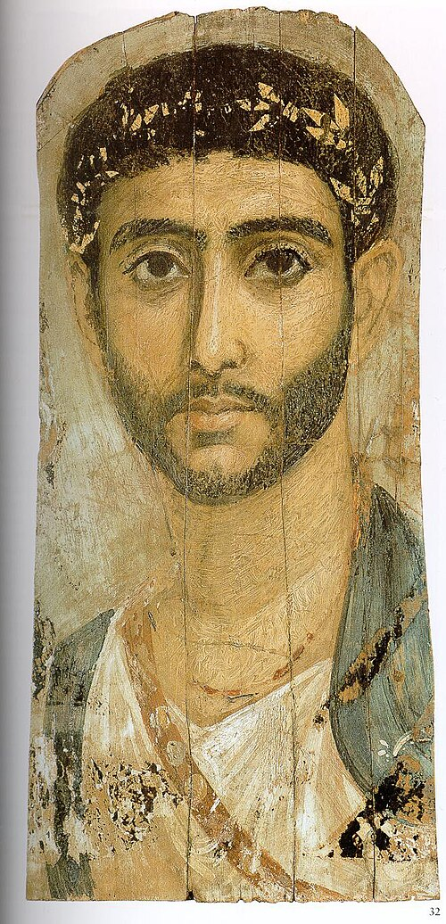
CHAPTER 06 · 千年肖像传统
希腊罗马时期 · 法尤姆肖像 FAYUM PORTRAIT
FAYUM · c.150–200 CE
跨越文化的肖像艺术
希腊化与罗马统治下，埃及祭司阶层将传统木乃伊面具替换为写实肖像，融合希腊罗马绘画技法与埃及来世信仰。
DISTINCTIVE FEATURES
写实光影
蜡画法
明暗对比刻画面部立体
encaustic 热蜡融合颜料
木板基底
覆盖木乃伊
通常为椴木或柏木
绑缚于面部供来世识别
THE LONG ARC
法尤姆肖像将「为来世留存面容」的古老信仰与希腊罗马肖像传统合流，是欧洲肖像画传统最早的实物源头之一。
法尤姆木乃伊肖像 —— 罗马时期埃及艺术
ANCIENT EGYPT · CIVILIZATION
14 / 15

Slide 15
SUMMARY · 文 明 的 遗 产
三千年尼罗河文明的五大启示
01
02
03
04
05
王权与神权合一
宏大的工程与艺术
文字的传承
来世信仰
跨文化融合
法老作为神的代理，构筑了世界最早的「神圣王权」范式。
金字塔、神庙、方尖碑展现了对永恒与秩序的执着追求。
象形文字通过罗塞塔石碑重见天日，连接古今的知识桥梁。
亡灵书、墓室壁画与木乃伊将日常生活升华为永恒仪式。
希腊罗马时期，法尤姆肖像开启欧洲肖像画传统新篇。
“Eternal Egypt — where stone remembers what time forgets.”
15 / 15

